Slide 1



Introdução à Circuitos Hidráulicos e Pneumáticos
Circuitos Hidráulicos e Pneumáticos (CHP)
Departamento de Engenharia de Controle e Automação
Instituto de Ciência e Tecnologia – UNESP – Campus Sorocaba
Prof. Dr. Dhiego Fernandes Carvalho
dhiego.fernandes@unesp.br

Slide 2
Objetivos
Compreender os princípios e leis físicas aplicadas à hidráulica e à pneumática.
Compreender os princípios básicos de circuitos hidráulicos e pneumáticos.
Ensinar quais são os componentes dos circuitos hidráulicos e pneumáticos.
Demonstrar quais são os setores industriais que usam circuito hidraúlicos e peumáticos.
Identificar os pontos fracos e fortes dos circuitos pneumáticos e hidraúlicos.
Demonstrar como atua a hidráulica e pneumática no contexto da Quarta Revolução Industrial.

Slide 3
Índice
Princípios e Leis Físicas
Princípios Básicos dos Circuitos Pneumáticos
Circuitos Pneumáticos na Indústria
Princípios básicos dos Circuitos Hidráulicos
Circuitos Hidráulicos na Indústria
Circuitos Pneumáticos x Circuitos Hidráulicos
CHP na Indústria 4.0
Conclusões

Slide 4
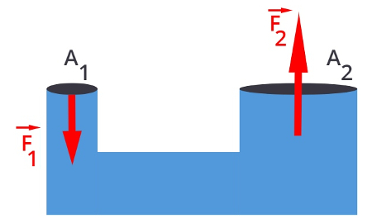
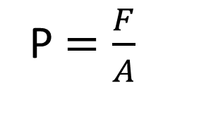
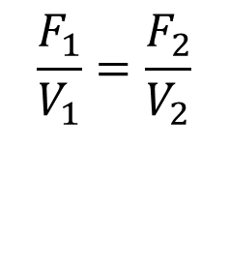
Princípios e Leis Físicas
Princípio de Pascal: Este princípio diz que uma mudança na pressão em um fluido incompressível é transmitida igualmente em todas as direções.
Uma pequena força aplicada a um pistão pequeno pode ser convertida em uma força maior em um pistão maior.
P$=\frac{F}{A}$
$$\frac{F_{1}}{V_{1}}=\frac{F_{2}}{V_{2}}$$

Slide 5
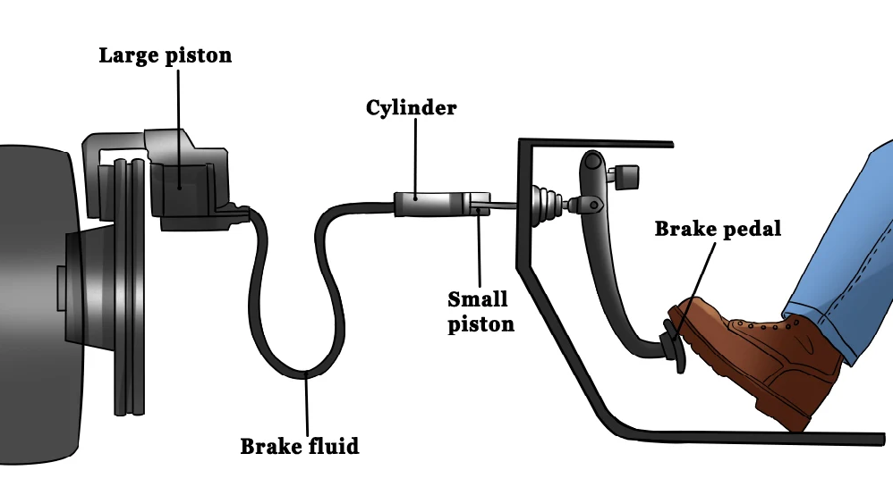
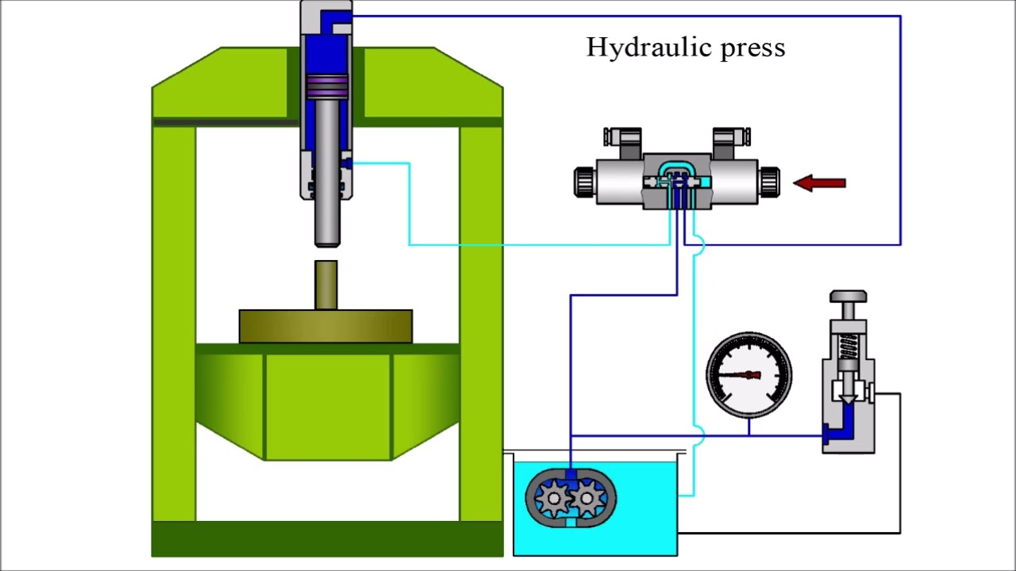
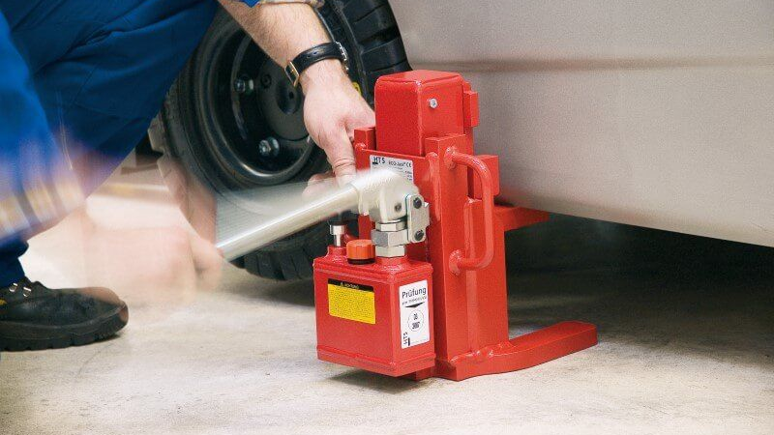
Aplicações do Princípio de Pascal

Slide 6
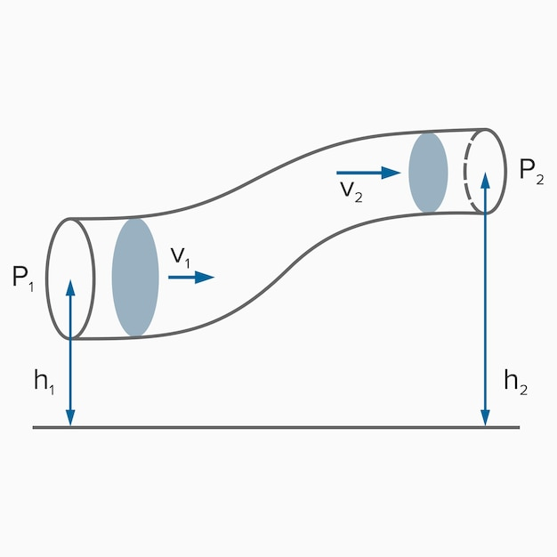
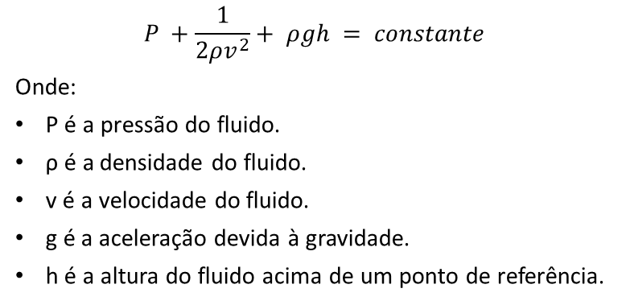
Princípio de Bernoulli
Descreve o comportamento de um fluido em movimento e relaciona a pressão, a velocidade e a altura de um fluido incompressível e em regime de escoamento estável.
$$P +\frac{1}{2ρv^{2}}+ ρgh = constante$$
Onde:
P é a pressão do fluido.
ρ é a densidade do fluido.
v é a velocidade do fluido.
g é a aceleração devida à gravidade.
h é a altura do fluido acima de um ponto de referência.

Slide 7
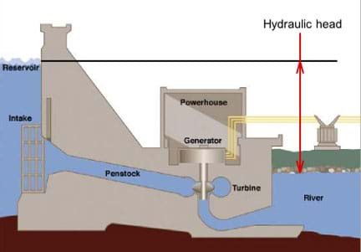
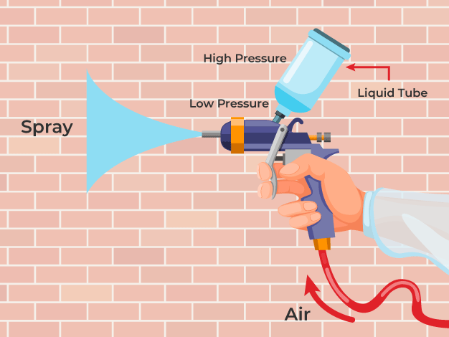
Aplicações do Princípio de Bernoulli

Slide 8
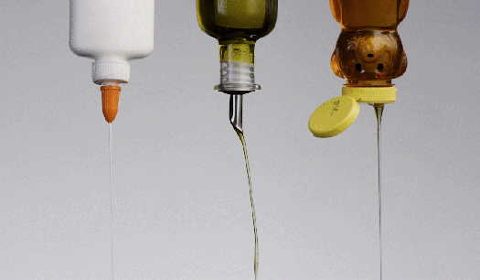
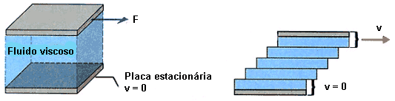
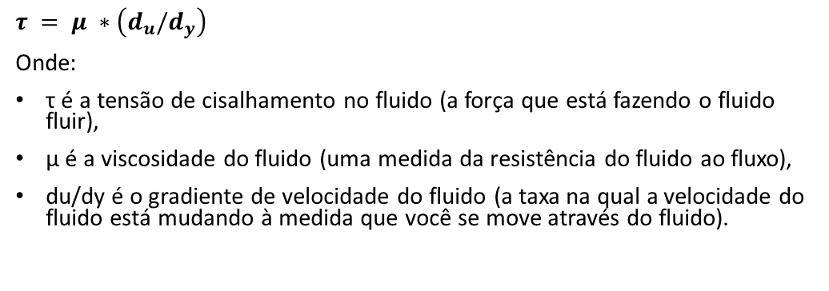
Lei de Newton da Viscosidade
Descreve como os fluidos se comportam quando uma força é aplicada a eles. O óleo é comumente usado como fluido em sistemas hidraúlicos e a sua viscosidade tem um grande impacto no desempenho do sistema.
$$τ = μ ∗\left(d_{u}/d_{y}\right)$$
Onde:
τ é a tensão de cisalhamento no fluido (a força que está fazendo o fluido fluir),
μ é a viscosidade do fluido (uma medida da resistência do fluido ao fluxo),
du/dy é o gradiente de velocidade do fluido (a taxa na qual a velocidade do fluido está mudando à medida que você se move através do fluido).

Slide 9
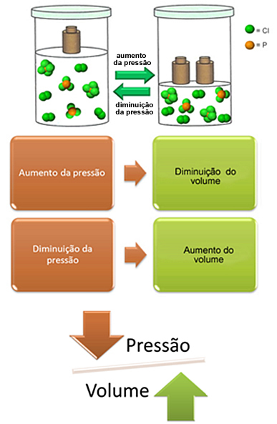
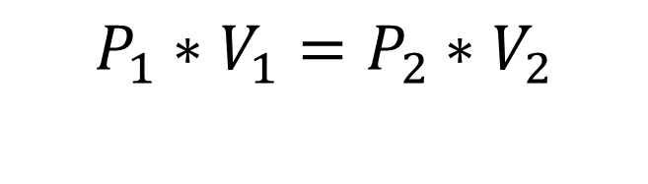
Lei de Boyle
Ela diz que o produto da pressão e do volume de um gás mantido a uma temperatura constante é constante. Em outras palavras, se o volume de um gás aumenta, sua pressão diminui e vice-versa.
$$P_{1}∗V_{1}=P_{2}∗V_{2}$$

Slide 10
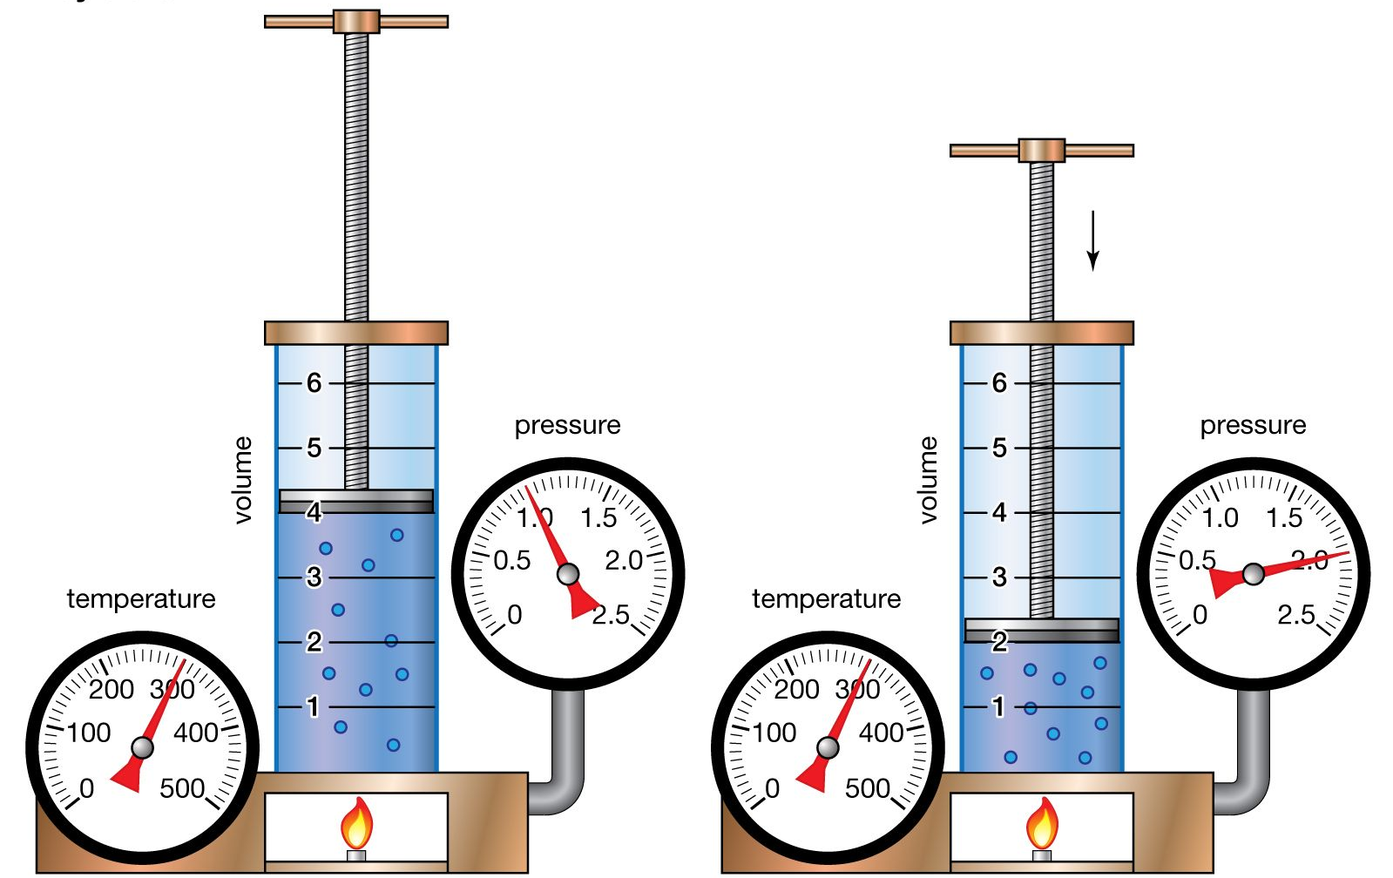
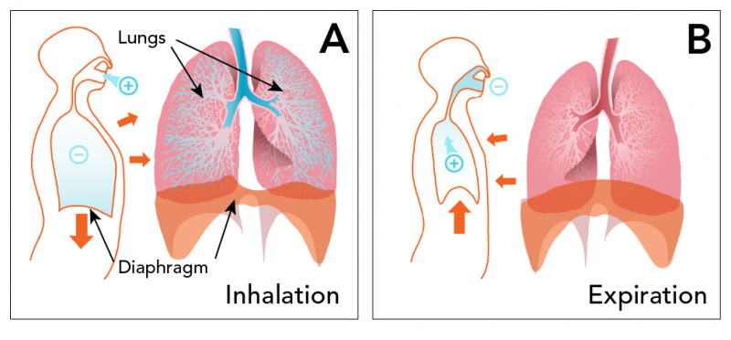
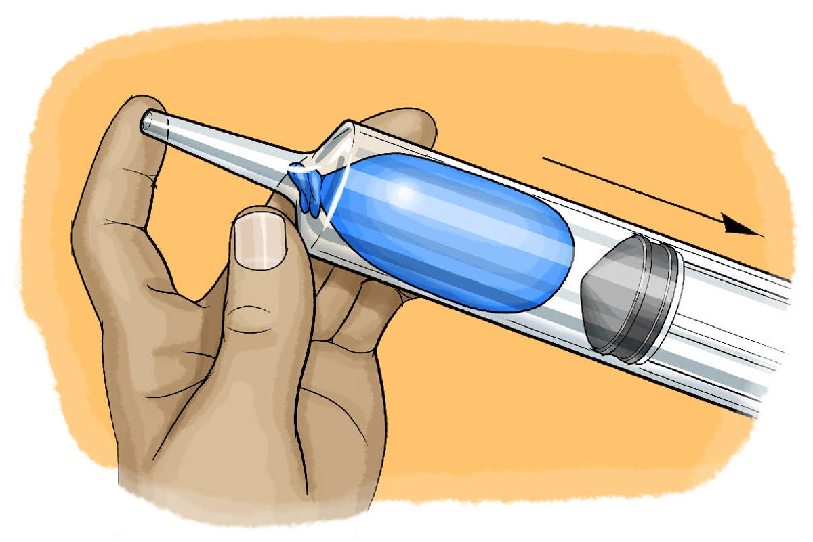
Aplicações da Lei de Boyle

Slide 11
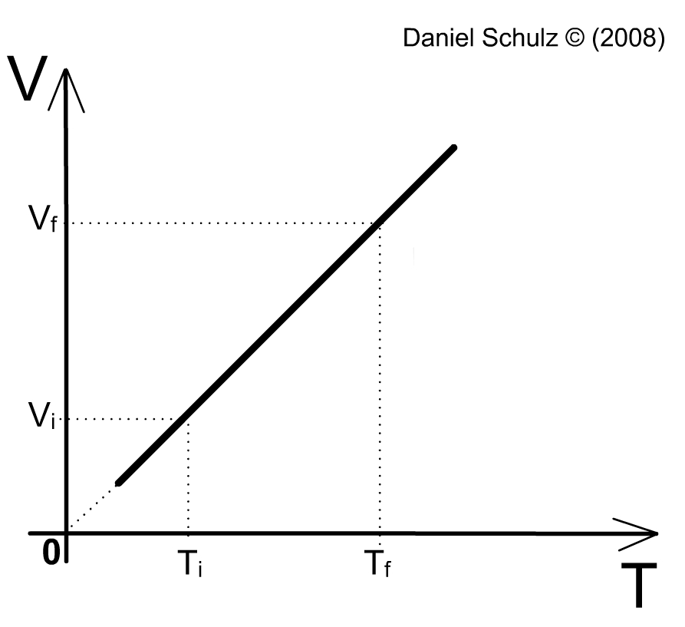
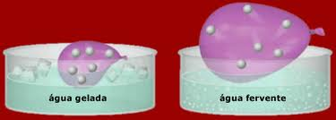
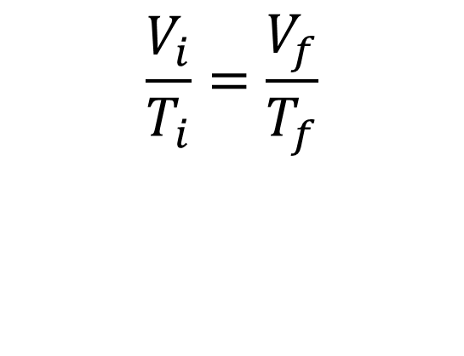
Lei de Charles
Afirma que o volume de um gás aumenta com o aumento da temperatura se a pressão for mantida constante, e vice-versa.
$$\frac{V_{i}}{T_{i}}=\frac{V_{f}}{T_{f}}$$

Slide 12


Aplicações da Lei de Charles

Slide 13
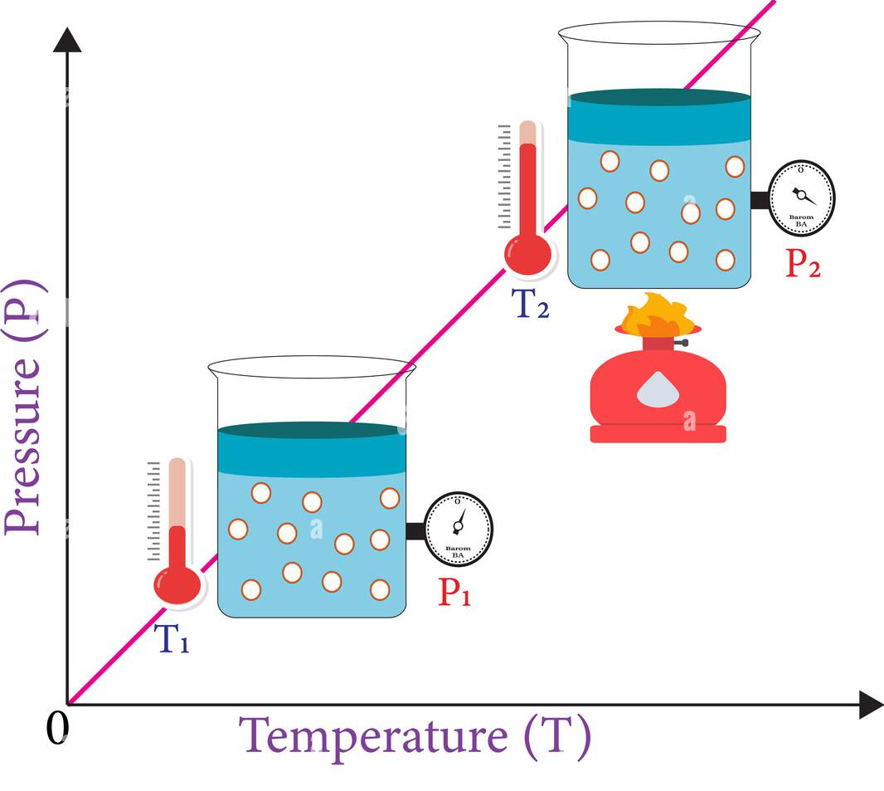
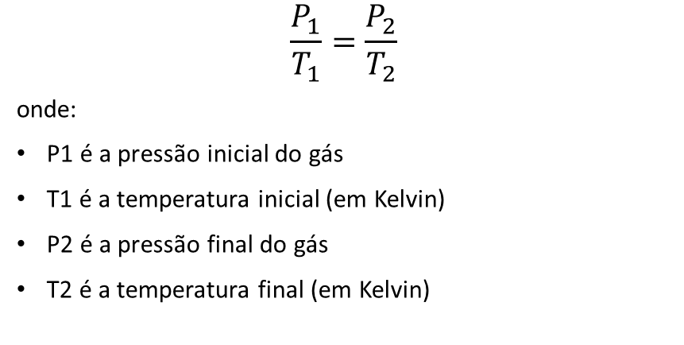
A Lei de Gay-Lussac
É uma das leis dos gases que descreve como a pressão de um gás ideal varia diretamente com a temperatura, se o volume permanecer constante.
$$\frac{P_{1}}{T_{1}}=\frac{P_{2}}{T_{2}}$$
onde:
P1 é a pressão inicial do gás
T1 é a temperatura inicial (em Kelvin)
P2 é a pressão final do gás
T2 é a temperatura final (em Kelvin)

Slide 14
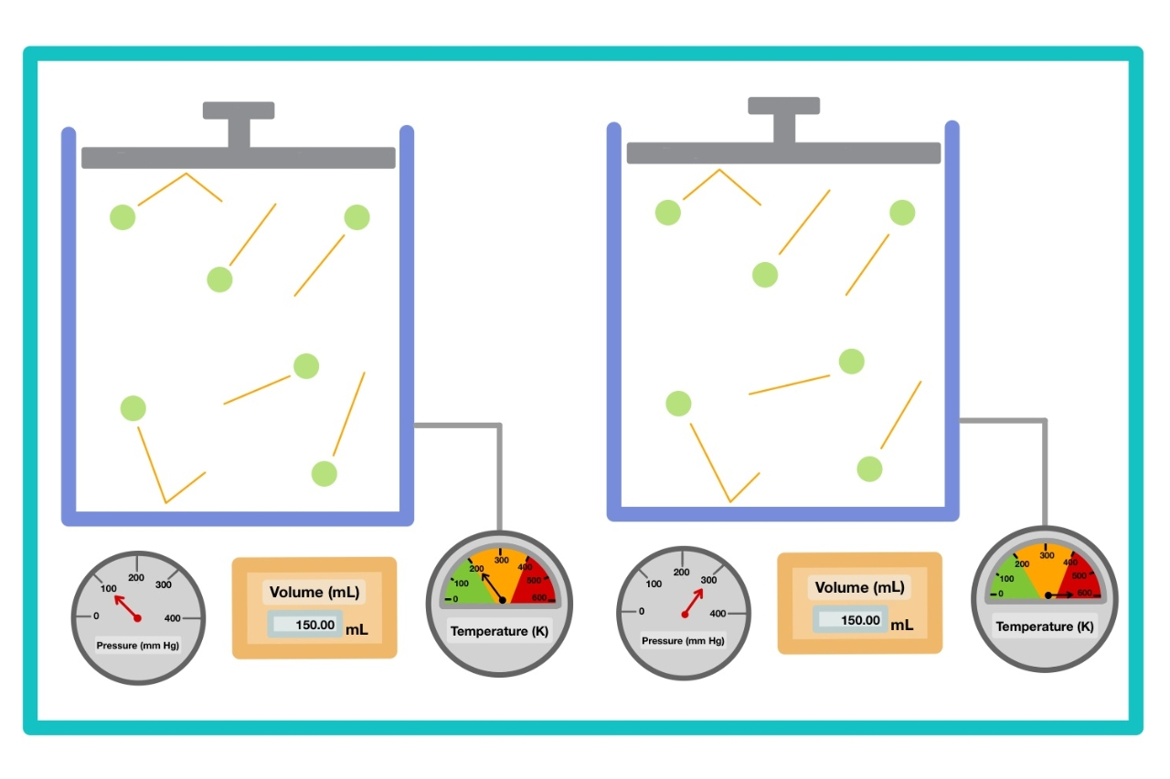
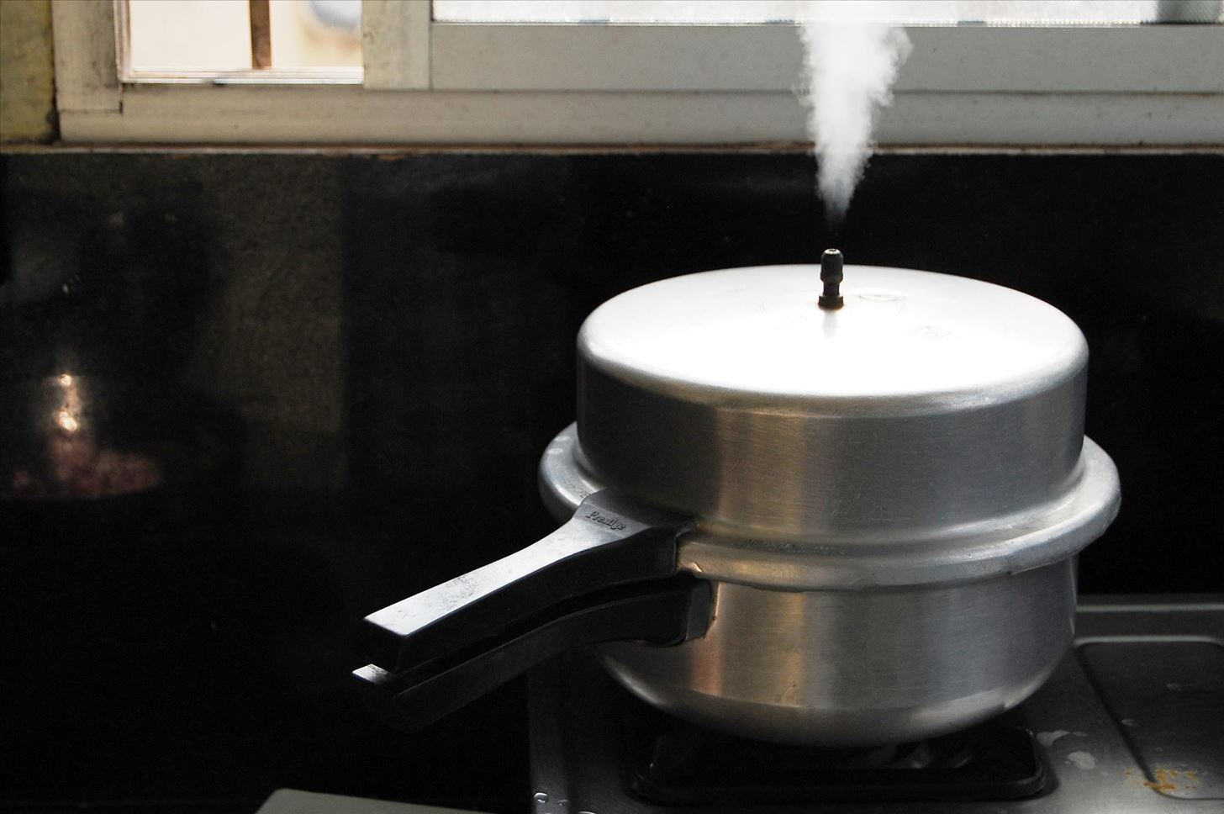
Aplicações da Lei de Gay-Lussac

Slide 15
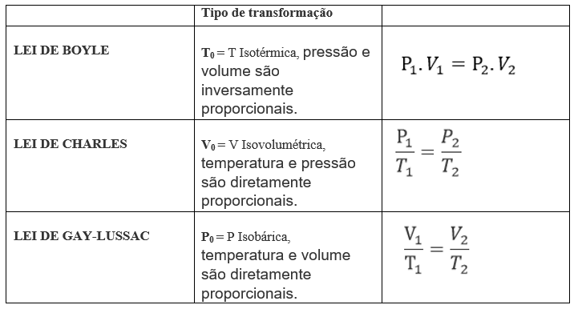
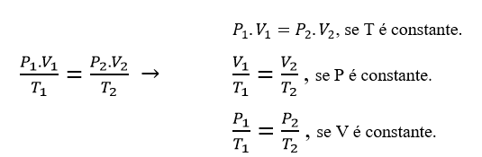
Príncipios e Leis Físicas
Resumindo as Leis de Boyle, Charles e Gay-Lussac

Slide 16









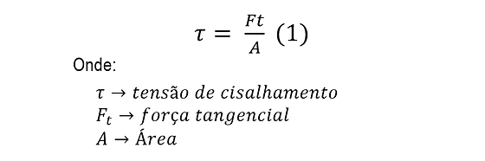
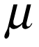
Princípios e Leis Físicas
No Sistema Internacional (SI) as unidades seriam as seguintes:
Pressão (P): Pascal (Pa). A pressão também é frequentemente medida em atmosferas (atm), bar ou milímetros de mercúrio (mmHg).
Volume (V): Metro cúbico (m³). O volume também é frequentemente medido em litros (L) em contextos não científicos.
Temperatura (T): Kelvin (K). A temperatura também é frequentemente medida em graus Celsius (°C) ou graus Fahrenheit (°F).
Força (F): Newton (N).
Área (A): Metro quadrado (m²).
Densidade (ρ): Kilograma por metro cúbico (kg/m³).
Velocidade (v): Metro por segundo (m/s).
Aceleração devida à gravidade (g): Metro por segundo ao quadrado (m/s²).
Altura (h): Metro (m).
Tensão de cisalhamento (τ): A tensão de cisalhamento é uma medida de força por unidade de área.
Viscosidade (μ): Pascal-segundo (Pa·s).

Slide 17
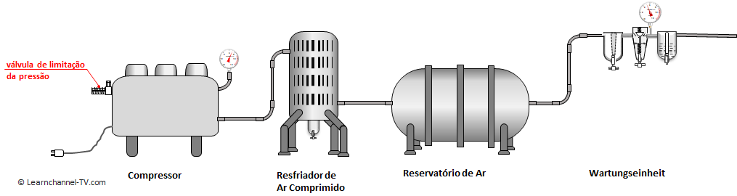
Princípios Básicos dos Circuitos Pneumáticos
Geração e Tratamento de Ar Comprimido: A primeira etapa em qualquer circuito pneumático é feito por meio de um compressor, que aspira o ar atmosférico, comprime e o armazena em um reservatório pressurizado.

Slide 18
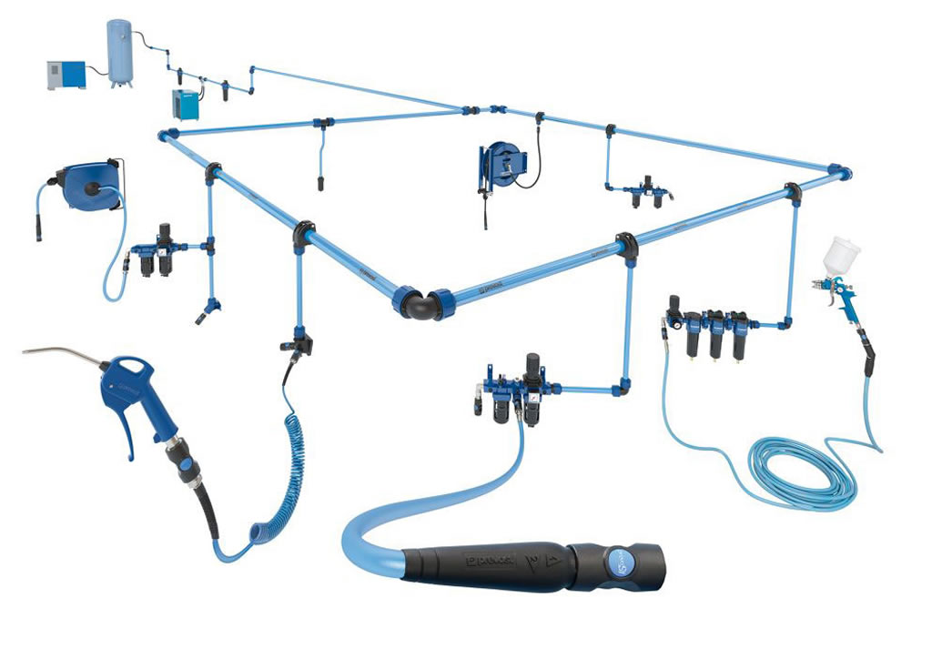
Princípios Básicos dos Circuitos Pneumáticos
Distribuição do Ar Comprimido: Uma vez que o ar comprimido é gerado e tratado, ele é distribuído por todo o sistema.

Slide 19
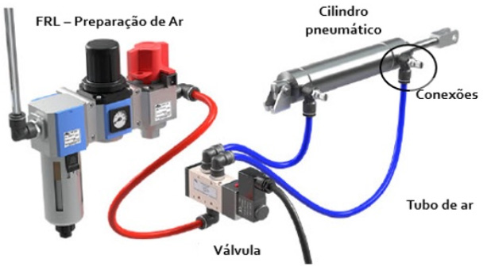

Princípios Básicos dos Circuitos Pneumáticos
Controle de Fluxo e Pressão: válvulas direcionais controlam o caminho do fluxo de ar, válvulas de controle de fluxo ajustam a velocidade do ar e válvulas de pressão regulam a pressão do sistema.
Válvulas

Slide 20
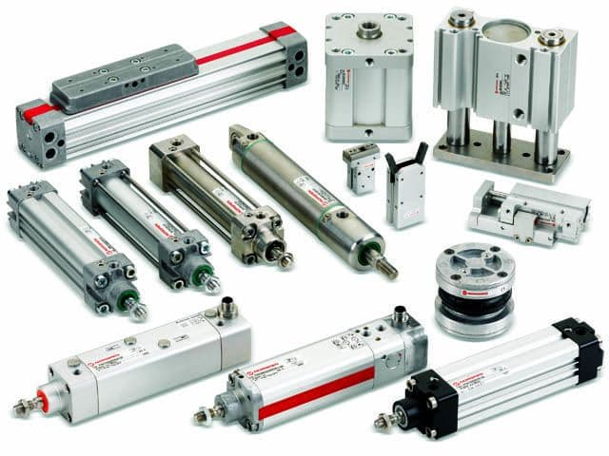
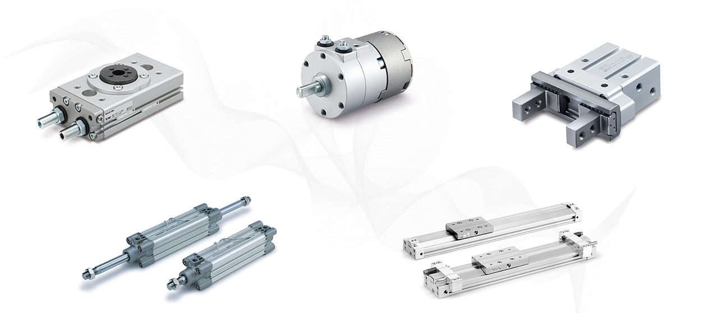
Princípios Básicos dos Circuitos Pneumáticos
Conversão de Energia Pneumática em Mecânica: Isso é feito por meio de atuadores, que podem ser ou motores .Quando o ar comprimido é liberado dentro de um atuador, ele se expande e empurra um pistão, criando movimento.
Cilindros pneumáticos
Motores pneumáticos

Slide 21
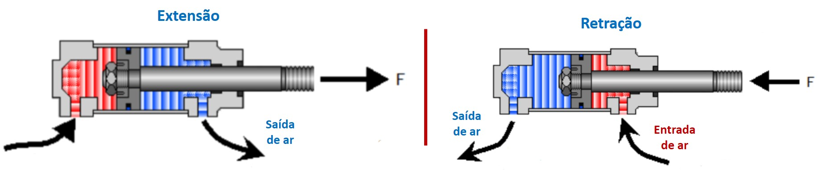
Princípios Básicos dos Circuitos Pneumáticos
Exaustão de Ar: Depois que o ar comprimido realizou seu trabalho, ele é liberado para a atmosfera. A liberação do ar usada é essencial para permitir o movimento inverso do pistão em um cilindro ou para parar um motor pneumático.

Slide 22

Princípios Básicos dos Circuitos Pneumáticos
Interpretação e Controle de Sinais: os controladores lógicos programáveis (CLPs) podem ser usados para interpretar sinais de sensores e comandar as válvulas para controlar precisamente o funcionamento do circuito.

Slide 23
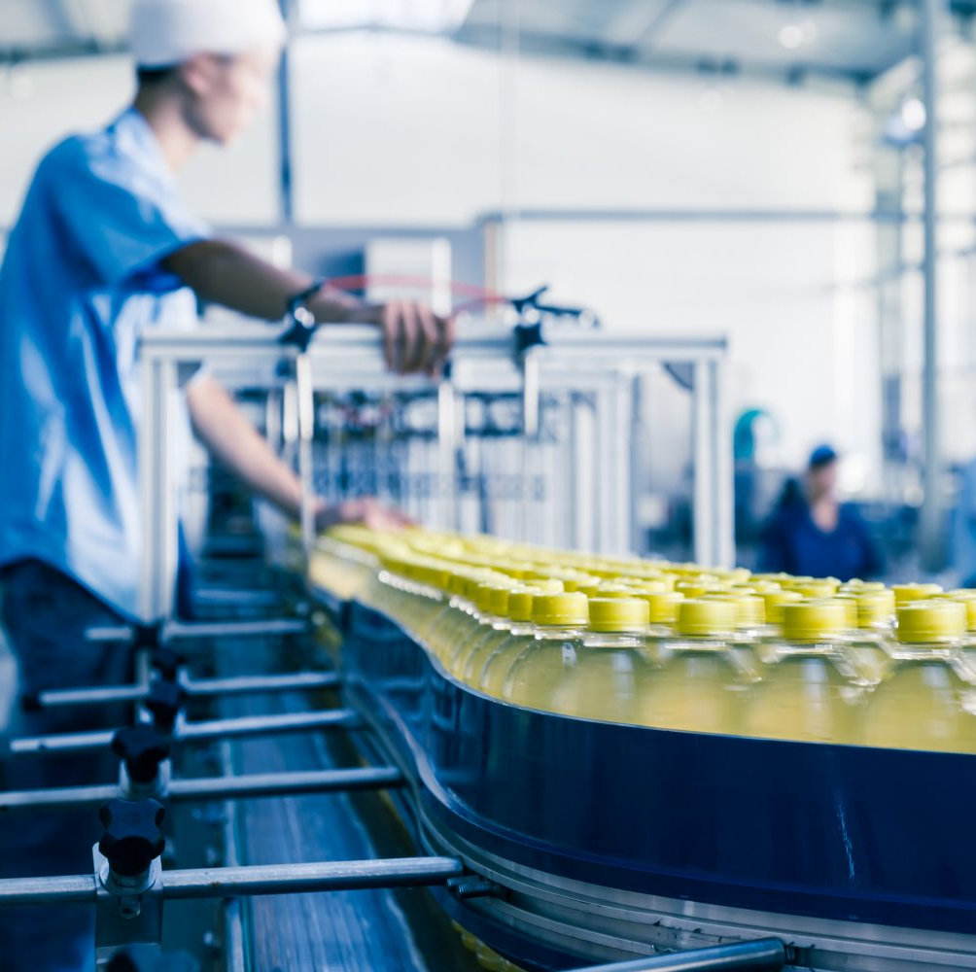
Circuitos Pneumáticos na Indústria
Os sistemas pneumáticos são relativamente simples em termos de design e instalação.
Os componentes pneumáticos, como cilindros e válvulas, são geralmente mais acessíveis e fáceis de manter.
Os sistemas pneumáticos são considerados seguros para uso em aplicações industriais.
No geral, a pneumática é usada na indústria devido à sua simplicidade, confiabilidade, segurança e custo-benefício.

Slide 24
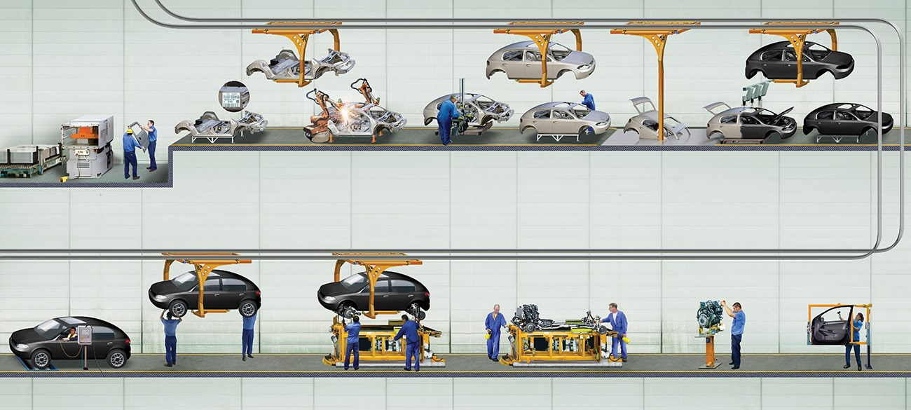
Circuitos Pneumáticos na Indústria
Indústria automotiva: Os circuitos pneumáticos desempenham um papel fundamental na indústria automotiva em várias aplicações.

Slide 25
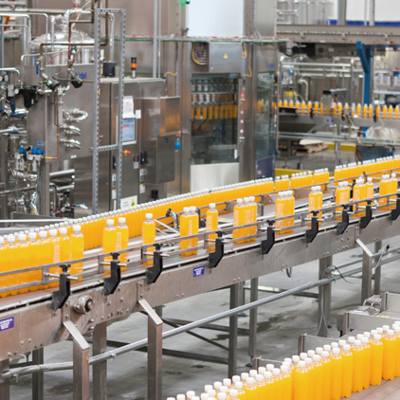
Circuitos Pneumáticos na Indústria
Indústria de embalagens: Na indústria de embalagens, os circuitos pneumáticos são amplamente utilizados em máquinas de embalagem para executar diversas funções.

Slide 26
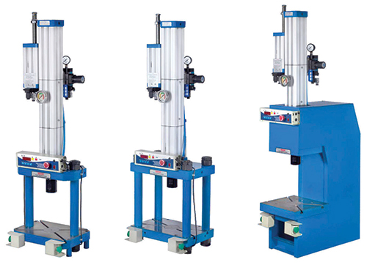
Circuitos Pneumáticos na Indústria
Indústria metalúrgica: A pneumática é utilizada na indústria metalúrgica para operação de máquinas, como prensas, dobradeiras e máquinas de corte de pequeno porte. Os circuitos pneumáticos são aplicados para acionar os cilindros que fornecem força e controle de movimento nessas máquinas.

Slide 27
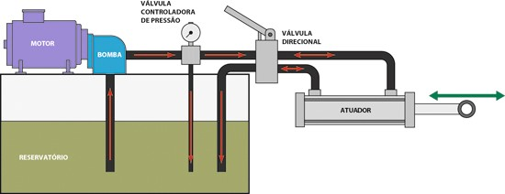
Princípios básicos dos Circuitos Hidráulicos
Os circuitos hidráulicos são sistemas que utilizam um fluido incompressível, geralmente óleo, para transmitir força e realizar trabalho.
Os princípios básicos de um Circuito Hidráulico são parecidos com um Circuito Pneumático:
Geração e Armazenamento de fluído pressurizado
Distribuição do fluído pressurizado
Controle de fluxo e pressão
Conversão da Energia Hidráulica em Mecânica
Retorno do Fluído
Interpretação e controle de sinais (CLPs)

Slide 28
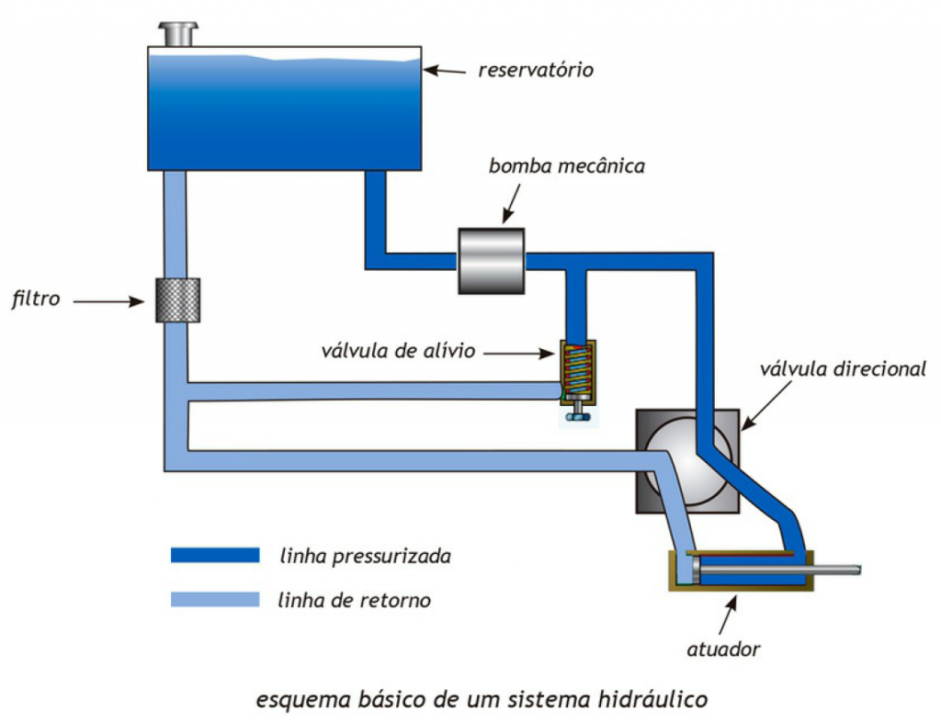
Princípios básicos dos Circuitos Hidráulicos
Diferentemente dos sistemas pneumáticos, em um sistema hidráulico o fluido é retornado ao reservatório após ter realizado o trabalho.
Devido ao fato de que o fluido é reutilizado, é importante manter sua qualidade. Isso é feito através de filtros.

Slide 29

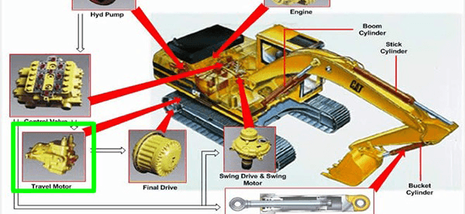
Circuitos Hidráulicos na Indústria
Indústria de Construção: Maquinário pesado usado na construção, como escavadeiras, pás carregadeiras e guindastes, geralmente usam sistemas hidráulicos para mover e controlar suas partes. A potência da hidráulica permite a essas máquinas mover materiais pesados e realizar tarefas de construção de grande escala.

Slide 30
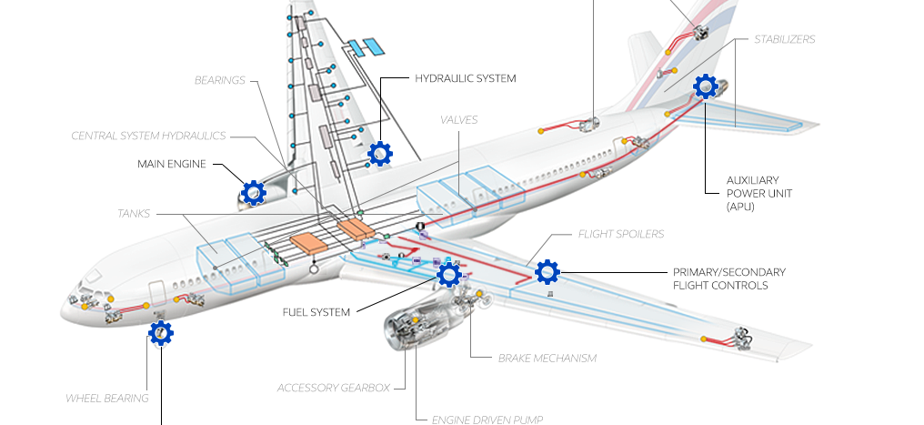
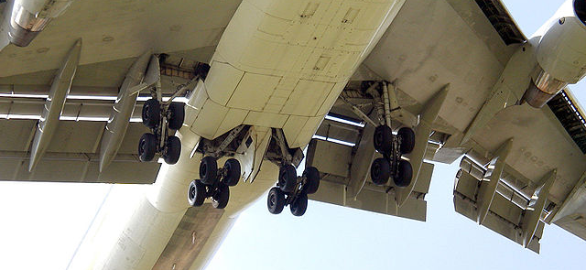
Circuitos Hidráulicos na Indústria
Indústria Aeroespacial: A hidráulica é usada na indústria aeroespacial para controlar os movimentos das aeronaves. Os sistemas hidráulicos são usados para operar os flaps, trens de pouso e outros sistemas de controle em aeronaves.

Slide 31
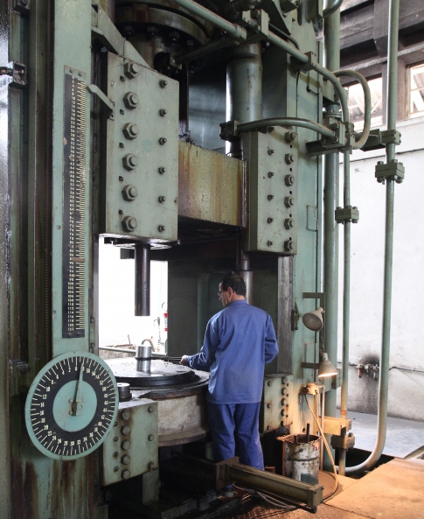
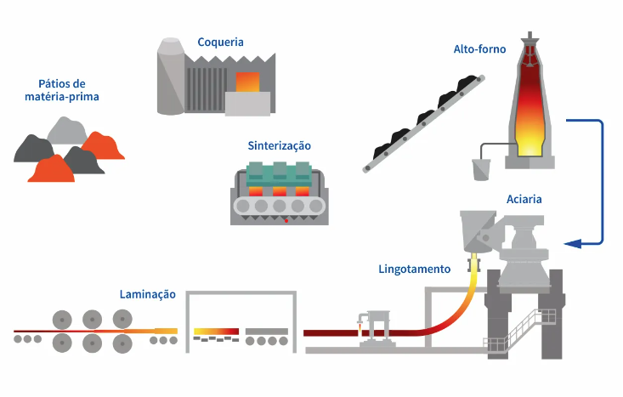
Circuitos Hidráulicos na Indústria
Metalurgia e siderurgia: Os circuitos hidráulicos são amplamente utilizados na indústria de metalurgia e siderurgia, onde máquinas como prensas, laminadoras e forjas hidráulicas de grande porte

Slide 32
Circuitos Pneumáticos x Circuitos Hidráulicos
 | Circuitos Hidráulicos | Circuitos Pneumáticos
Potência | Alta força e torque | Força e torque moderados
Velocidade | Varia, pode ser mais lenta | Geralmente mais rápido
Controle | Alta precisão e resposta | Precisão moderada, resposta mais lenta
Custo Inicial | Alto | Geralmente mais baixo
Manutenção | Normalmente mais frequente e cara | Geralmente menos frequente e mais barata
Segurança | Risco de vazamento de fluido, precisa de contenção | Ar comprimido pode causar sobrepressurização
Eficiência Energética | Menos eficiente do que pneumáticos | Mais eficiente do que hidráulicos
Resistência Ambiental | Susceptível à variação de temperatura | Resistente a variações de temperatura
Tamanho | Geralmente maior devido à necessidade de componentes robustos | Geralmente menor e mais leve

Slide 33
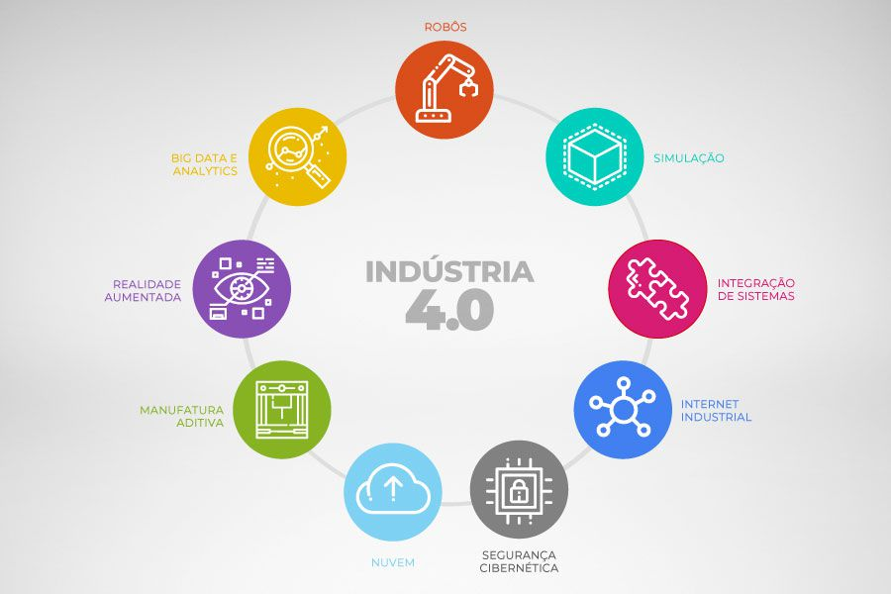

CHP na Indústria 4.0
A Indústria 4.0 refere-se à quarta revolução industrial, que é caracterizada pelo uso avançado de tecnologias digitais, dados e automação, tem revolucionado muitos aspectos do design, operação e manutenção de circuitos hidráulicos e pneumáticos.

Slide 34
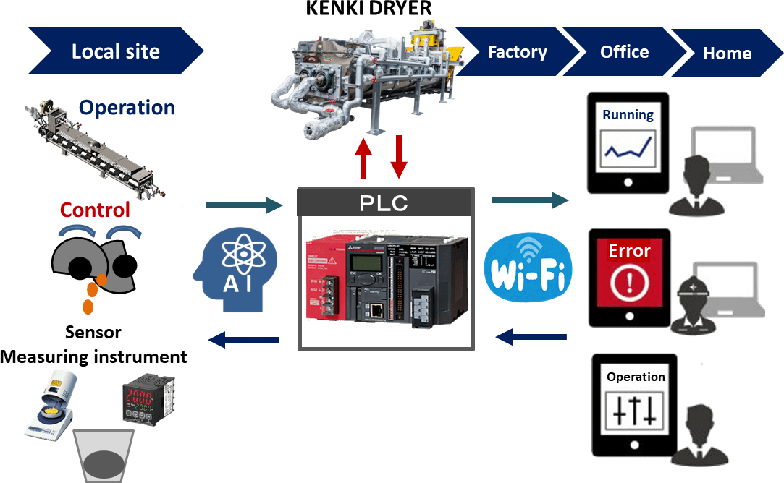
CHP na Indústria 4.0
Internet das Coisas (IoT): permite a comunicação de dispositivos hidráulicos e pneumáticos. Por meio de sensores inteligentes e um sistema de comunicação, dados sobre pressão, fluxo, temperatura e podem ser coletados em tempo real.
Inteligência Artificial (IA) e Machine Learning (ML): Os dados coletados dos sensores podem ser analisados usando algoritmos de IA e ML para identificar padrões, prever falhas e otimizar o desempenho do sistema.

Slide 35
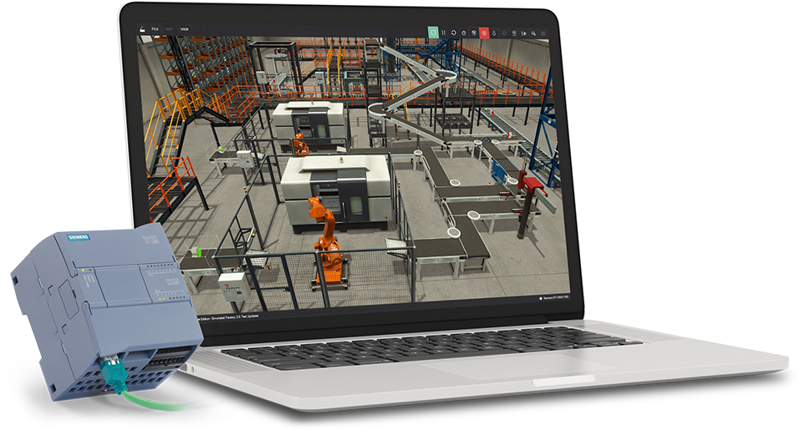
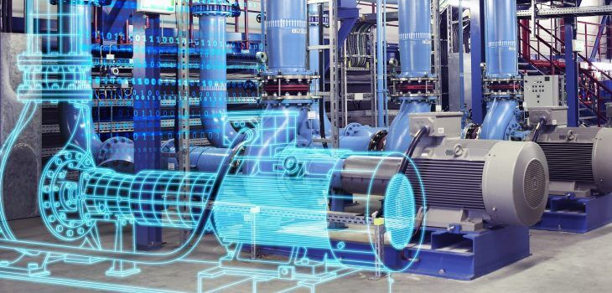
CHP na Indústria 4.0
Simulações e Modelagem Computacional: permite que os engenheiros testem diferentes configurações e identifiquem problemas potenciais antes de implementar o sistema na vida real, economizando tempo e recursos.
Realidade Aumentada (RA) e Realidade Virtual (RV): Estas tecnologias estão sendo usadas para treinamento e manutenção. Por exemplo, um técnico pode usar um dispositivo de RA para visualizar instruções sobre como reparar ou manter um componente específico de um sistema hidráulico ou pneumático.

Slide 36


CHP na Indústria 4.0
Automação e Robótica: A Indústria 4.0 trouxe níveis sem precedentes de automação e uso de robótica. Em muitos casos, os sistemas hidráulicos e pneumáticos são usados para alimentar atuadores em robôs e outras máquinas automatizadas.
Integração de Sistemas: Na Indústria 4.0, circuitos hidráulicos e pneumáticos não operam isoladamente, mas são parte de um sistema integrado que pode incluir controle de automação, interfaces homem-máquina (IHMs) e outras tecnologias de automação.

Slide 37
Conclusões
Foi ensinado os princípios e leis físicas aplicadas à hidráulica e à pneumática.
Foi demonstrado os princípios básicos de circuitos hidráulicos e pneumáticos, assim como os seus componentes.
Demonstrando-se quais são os setores industriais que mais usam CHP, apontando os pontos fortes e fracos de cada tecnologia.
Foi explicado a atuação da hidráulica e pneumática no contexto da Quarta Revolução Industrial.

Slide 38
Exercícios
Baixe o software Fluidsim. Assista este video no Youtube de como fazer a sua instalação.
Faça pequenas simulações pneumáticas usando o Fluidsim para se ambientar a ele.

Slide 39
DÚVIDAS?

